Slide 1
SISTEMA DE MONITORAMENTO E ALERTA PRÉVIO MODULAR
Autor: Alexandre Nuernberg - alexandreberg@gmail.com
Orientador: Prof. Dr. Sergio A. B. Petrovcic - sergio.petrovcic@ifsc.edu.br
VIII Jornada do Clima e Ambiente - 2024
Programa de Mestrado Profissional em Clima e Ambiente
Instituto Federal de Santa Catarina (IFSC)

Slide 2
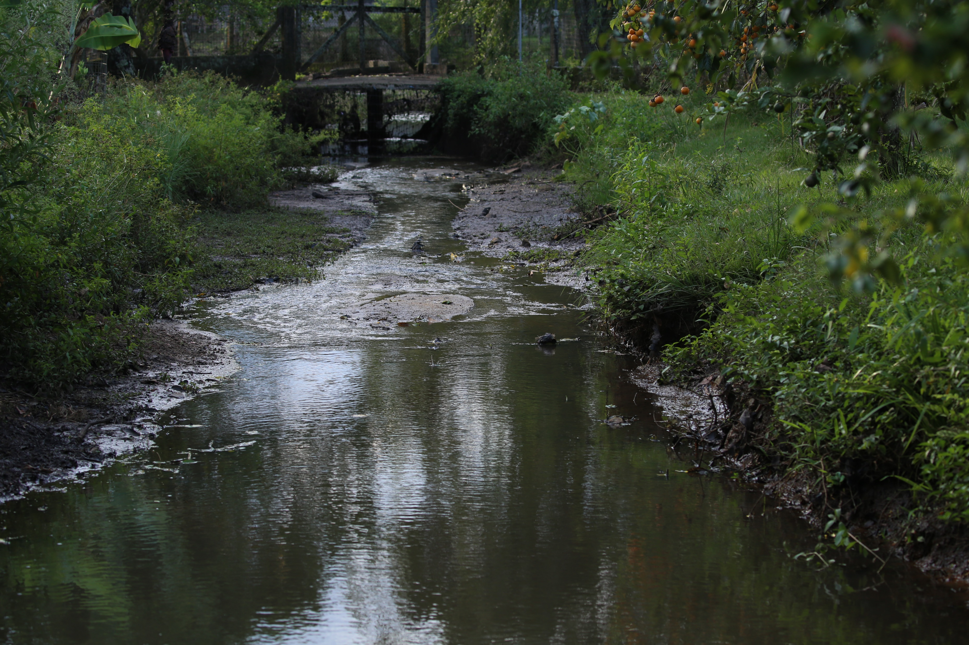
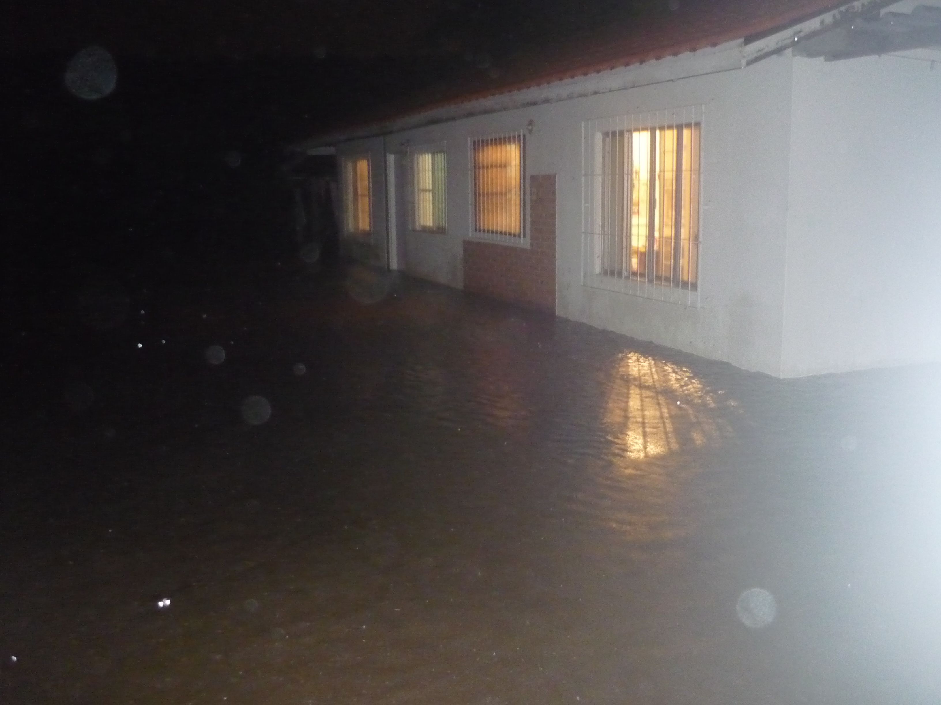
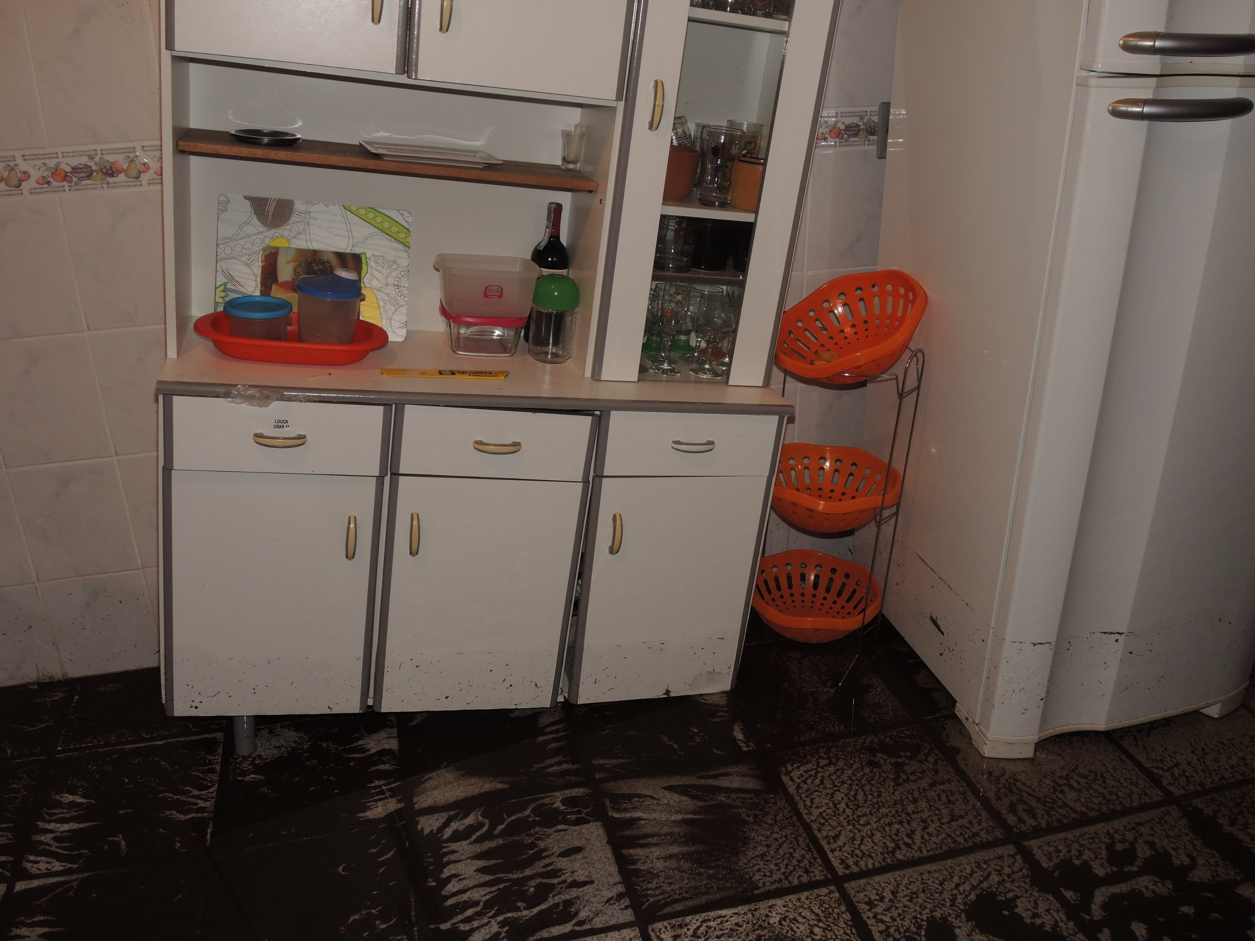
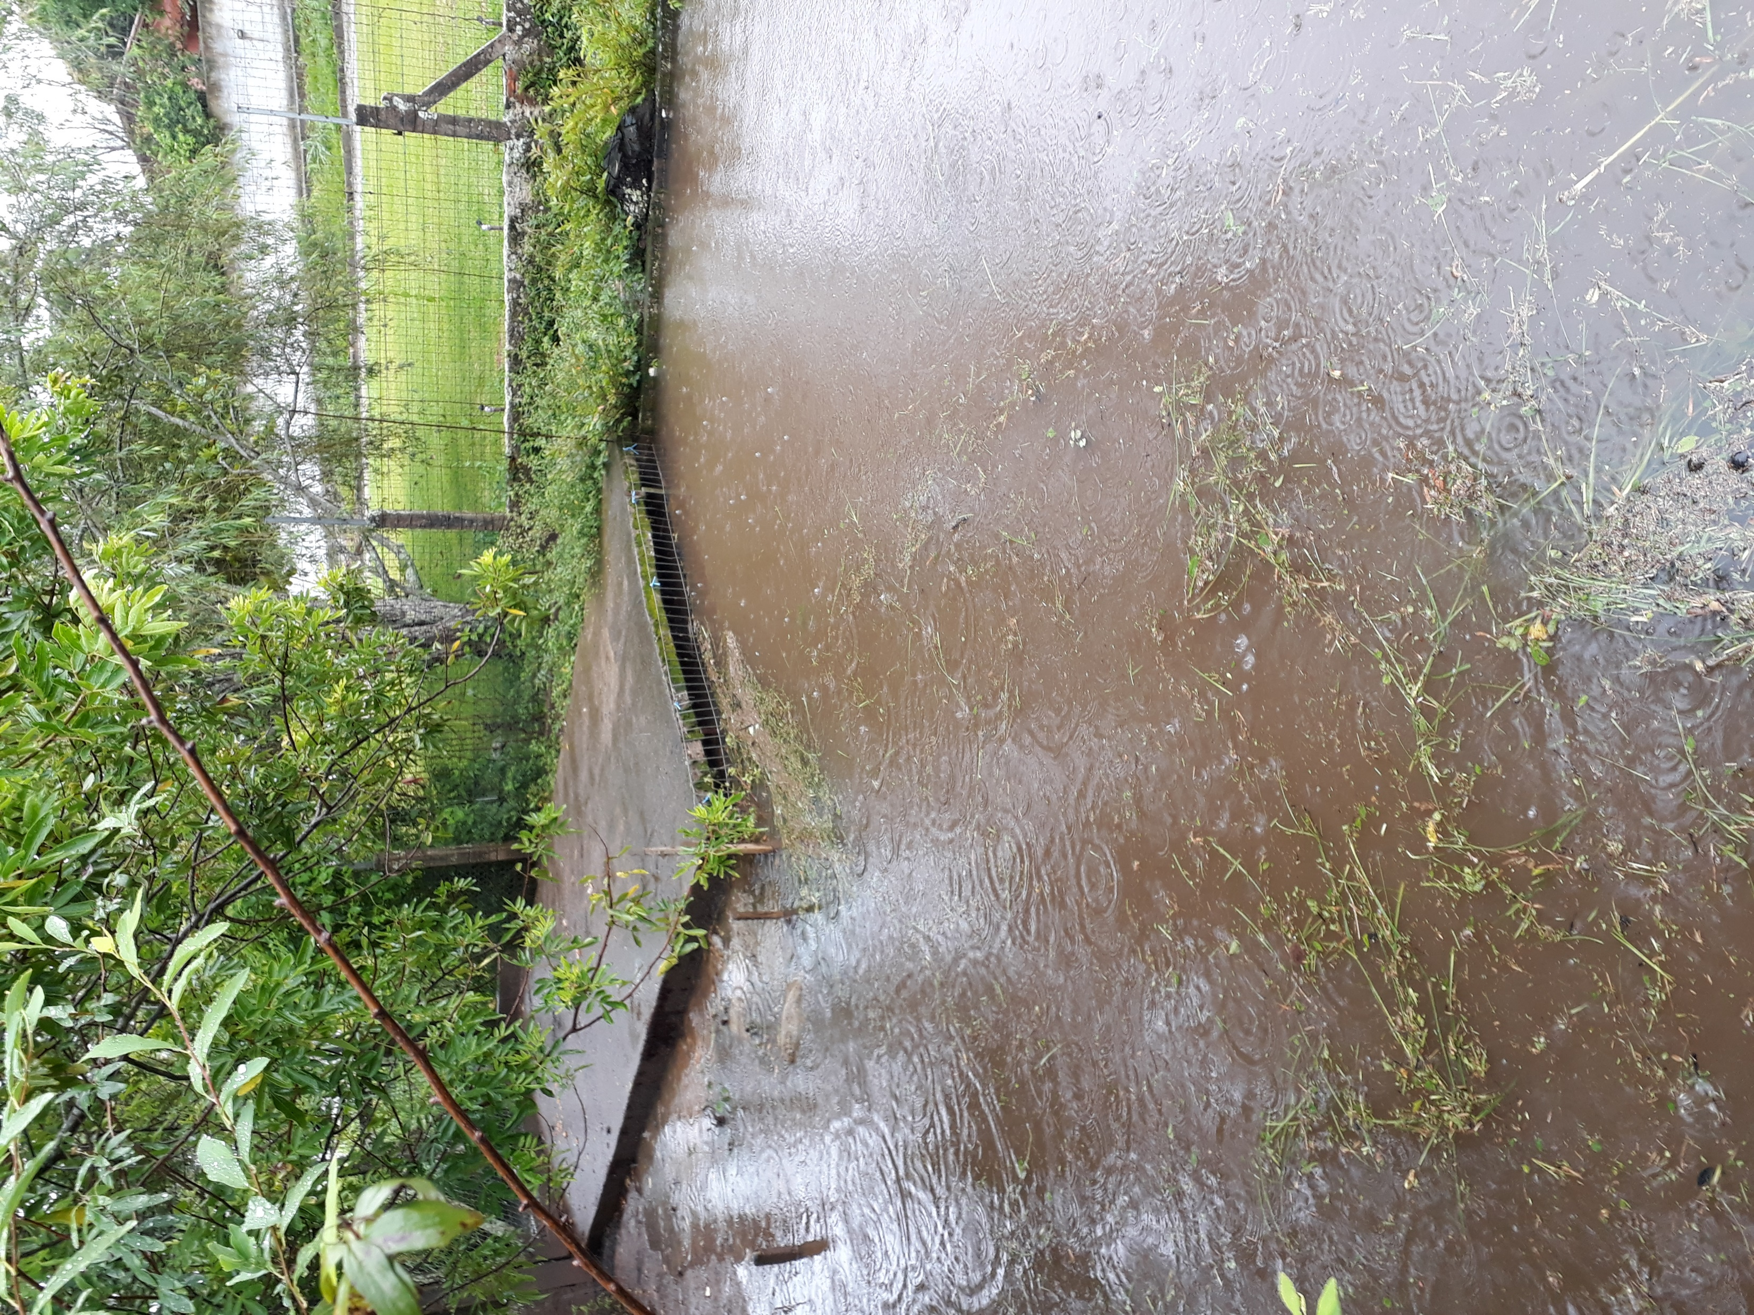
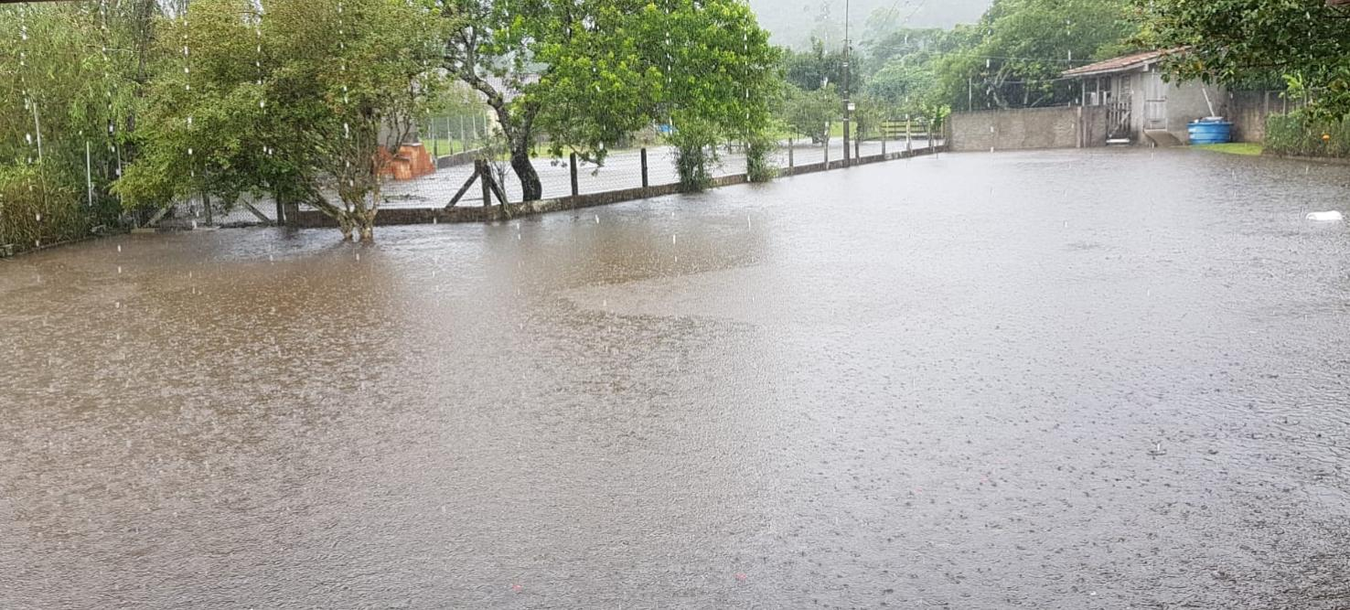
O problema
Nivel normal
Perdas materiais
Inundação
Cota de alerta
Notes:
Sensores: Diferentes tipos de sensores podem ser integrados ao sistema (nível da água, temperatura, umidade, pressão, CO₂, etc).
Comunicação: Módulos de comunicação flexíveis permitem a transmissão dos dados (rádio LoRaWAN, WiFi, celular LTE-M e NB-IoT).
Processamento: Microcontroladores com baixo consumo de energia e alta capacidade de processamento.
Interface: Plataforma web (dashboard) para visualização de dados e configuração de alertas.
Energia: Alimentação direta ou com painéis solares para a carga das baterias.

Slide 3
Objetivo
Desenvolver um sistema de alerta prévio, modular, de baixo custo, com código aberto, para o monitoramento de variáveis ambientais vinculadas a eventos climáticos extremos, com foco inicial no nível da água e temperatura da superfície de rios.
Notes:
Contexto: Mudanças Climáticas e a necessidade de monitoramento ambiental com ampla cobertura, para diferentes fins, como prevenção de desastres e controle de doenças.
Modularidade: adaptável a necessidade, podendo vir a atender a diversos projetos de pesquisa, com uso prático pela comunidade.
Focar na modularidade e sua importância na adaptação do sistema a diferentes necessidades.

Slide 4
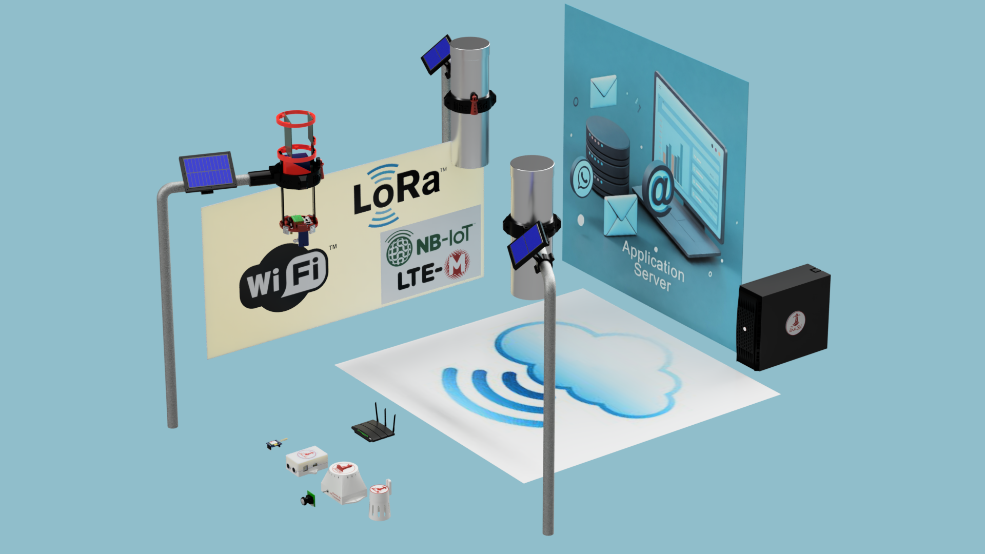
Topologia da Rede
Estações
Remotas
Conectividade
Nuvem
Servidor
de
Aplicação
Gateway
Módulos
- Temperatura da
Superfície
- Visão computacional
- Nivel (com bóia)
- CO2
Arquitetura Modular do Sistema
Notes:
Sensores: Diferentes tipos de sensores podem ser integrados ao sistema (nível da água, temperatura, umidade, pressão, CO₂, etc).
Comunicação: Módulos de comunicação flexíveis permitem a transmissão dos dados (rádio LoRaWAN, WiFi, celular LTE-M e NB-IoT).
Processamento: Microcontroladores com baixo consumo de energia e alta capacidade de processamento.
Interface: Plataforma web (dashboard) para visualização de dados e configuração de alertas.
Energia: Alimentação direta ou com painéis solares para a carga das baterias.

Slide 5
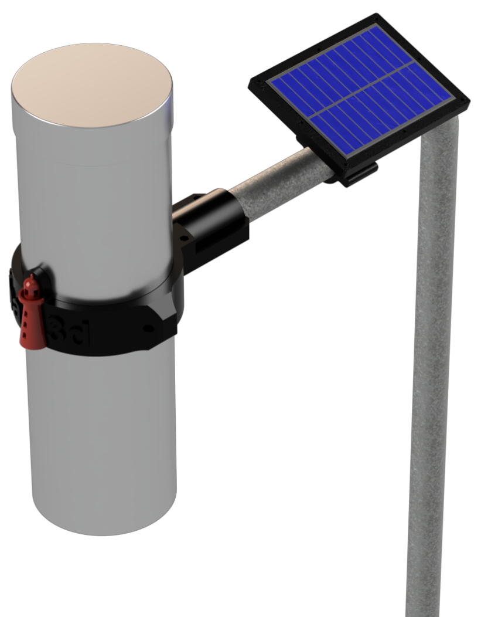
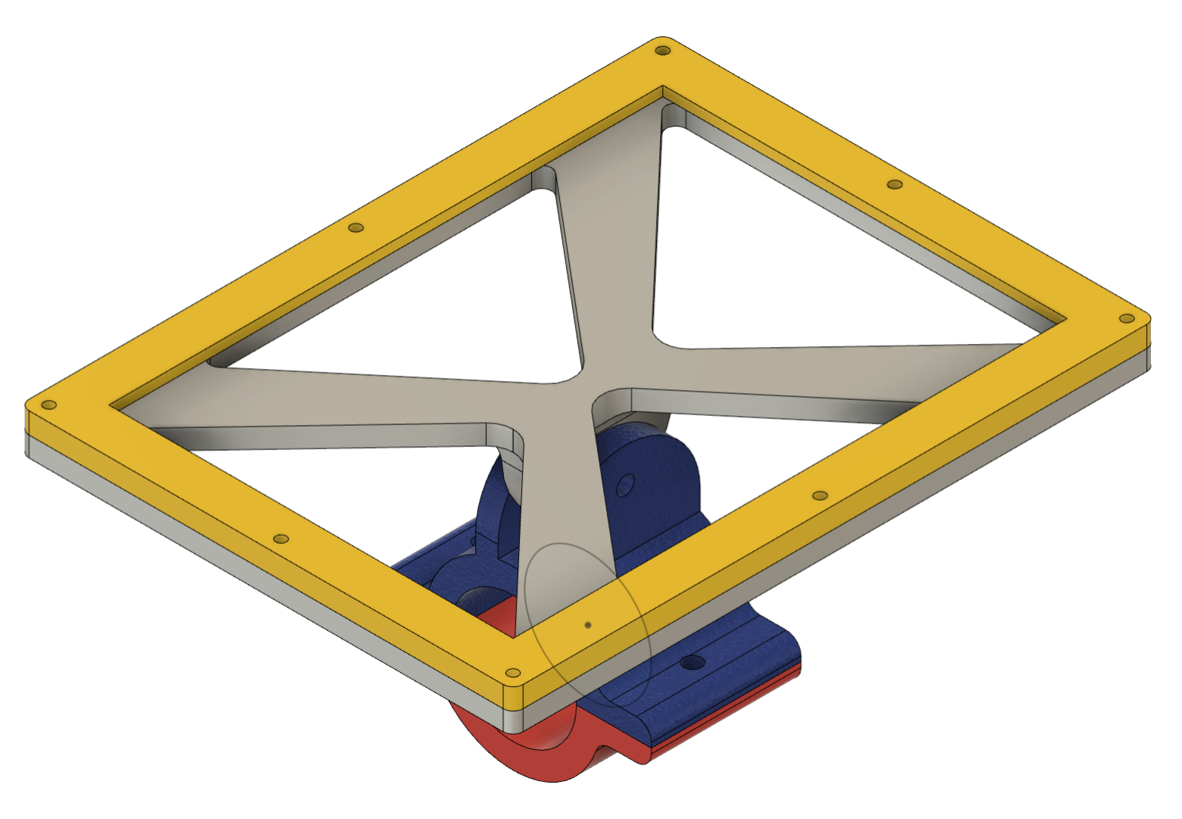
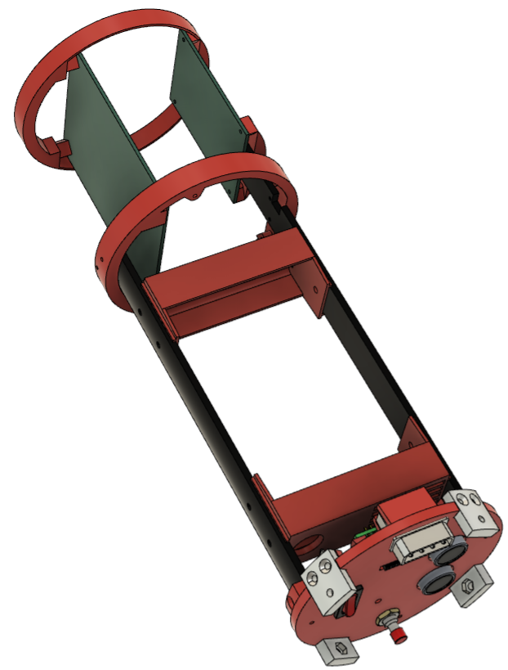
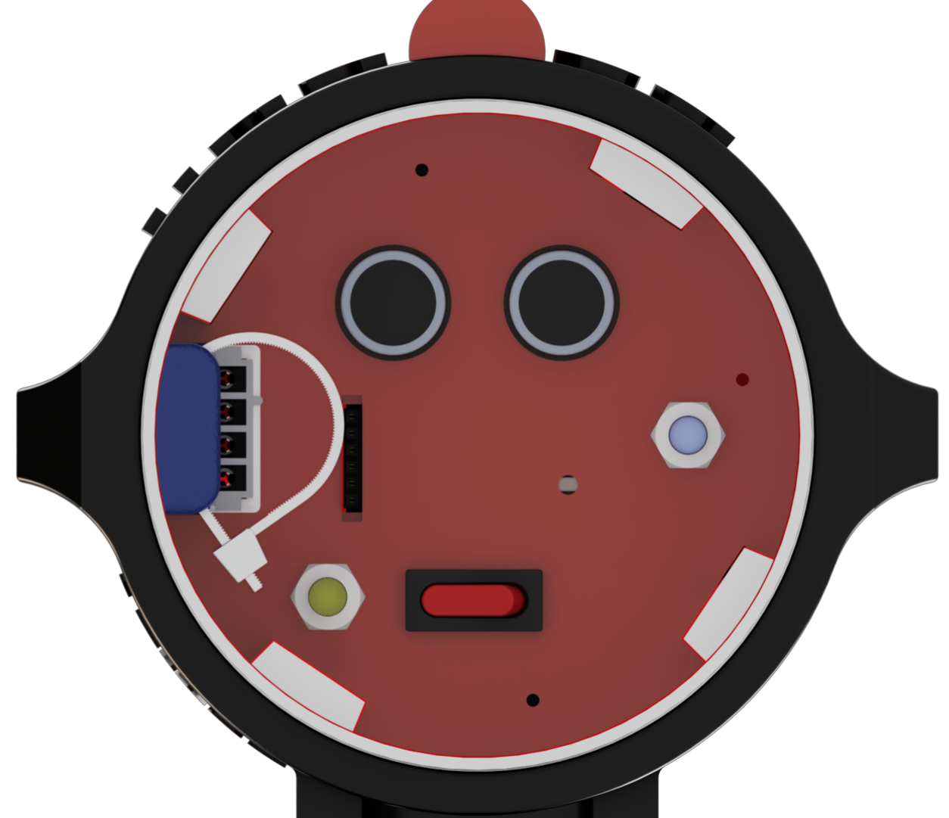
Desenho das Partes para Impressão 3D
Notes:
Sensores: Diferentes tipos de sensores podem ser integrados ao sistema (nível da água, temperatura, umidade, pressão, CO₂, etc).
Comunicação: Módulos de comunicação flexíveis permitem a transmissão dos dados (rádio LoRaWAN, WiFi, celular LTE-M e NB-IoT).
Processamento: Microcontroladores com baixo consumo de energia e alta capacidade de processamento.
Interface: Plataforma web (dashboard) para visualização de dados e configuração de alertas.
Energia: Alimentação direta ou com painéis solares para a carga das baterias.

Slide 6
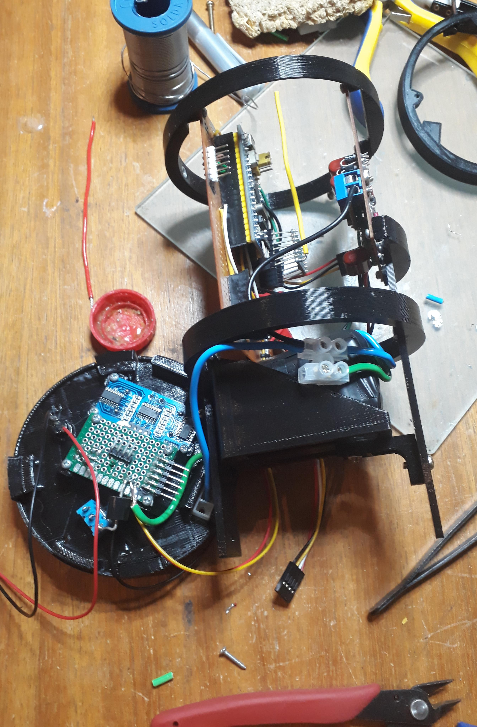
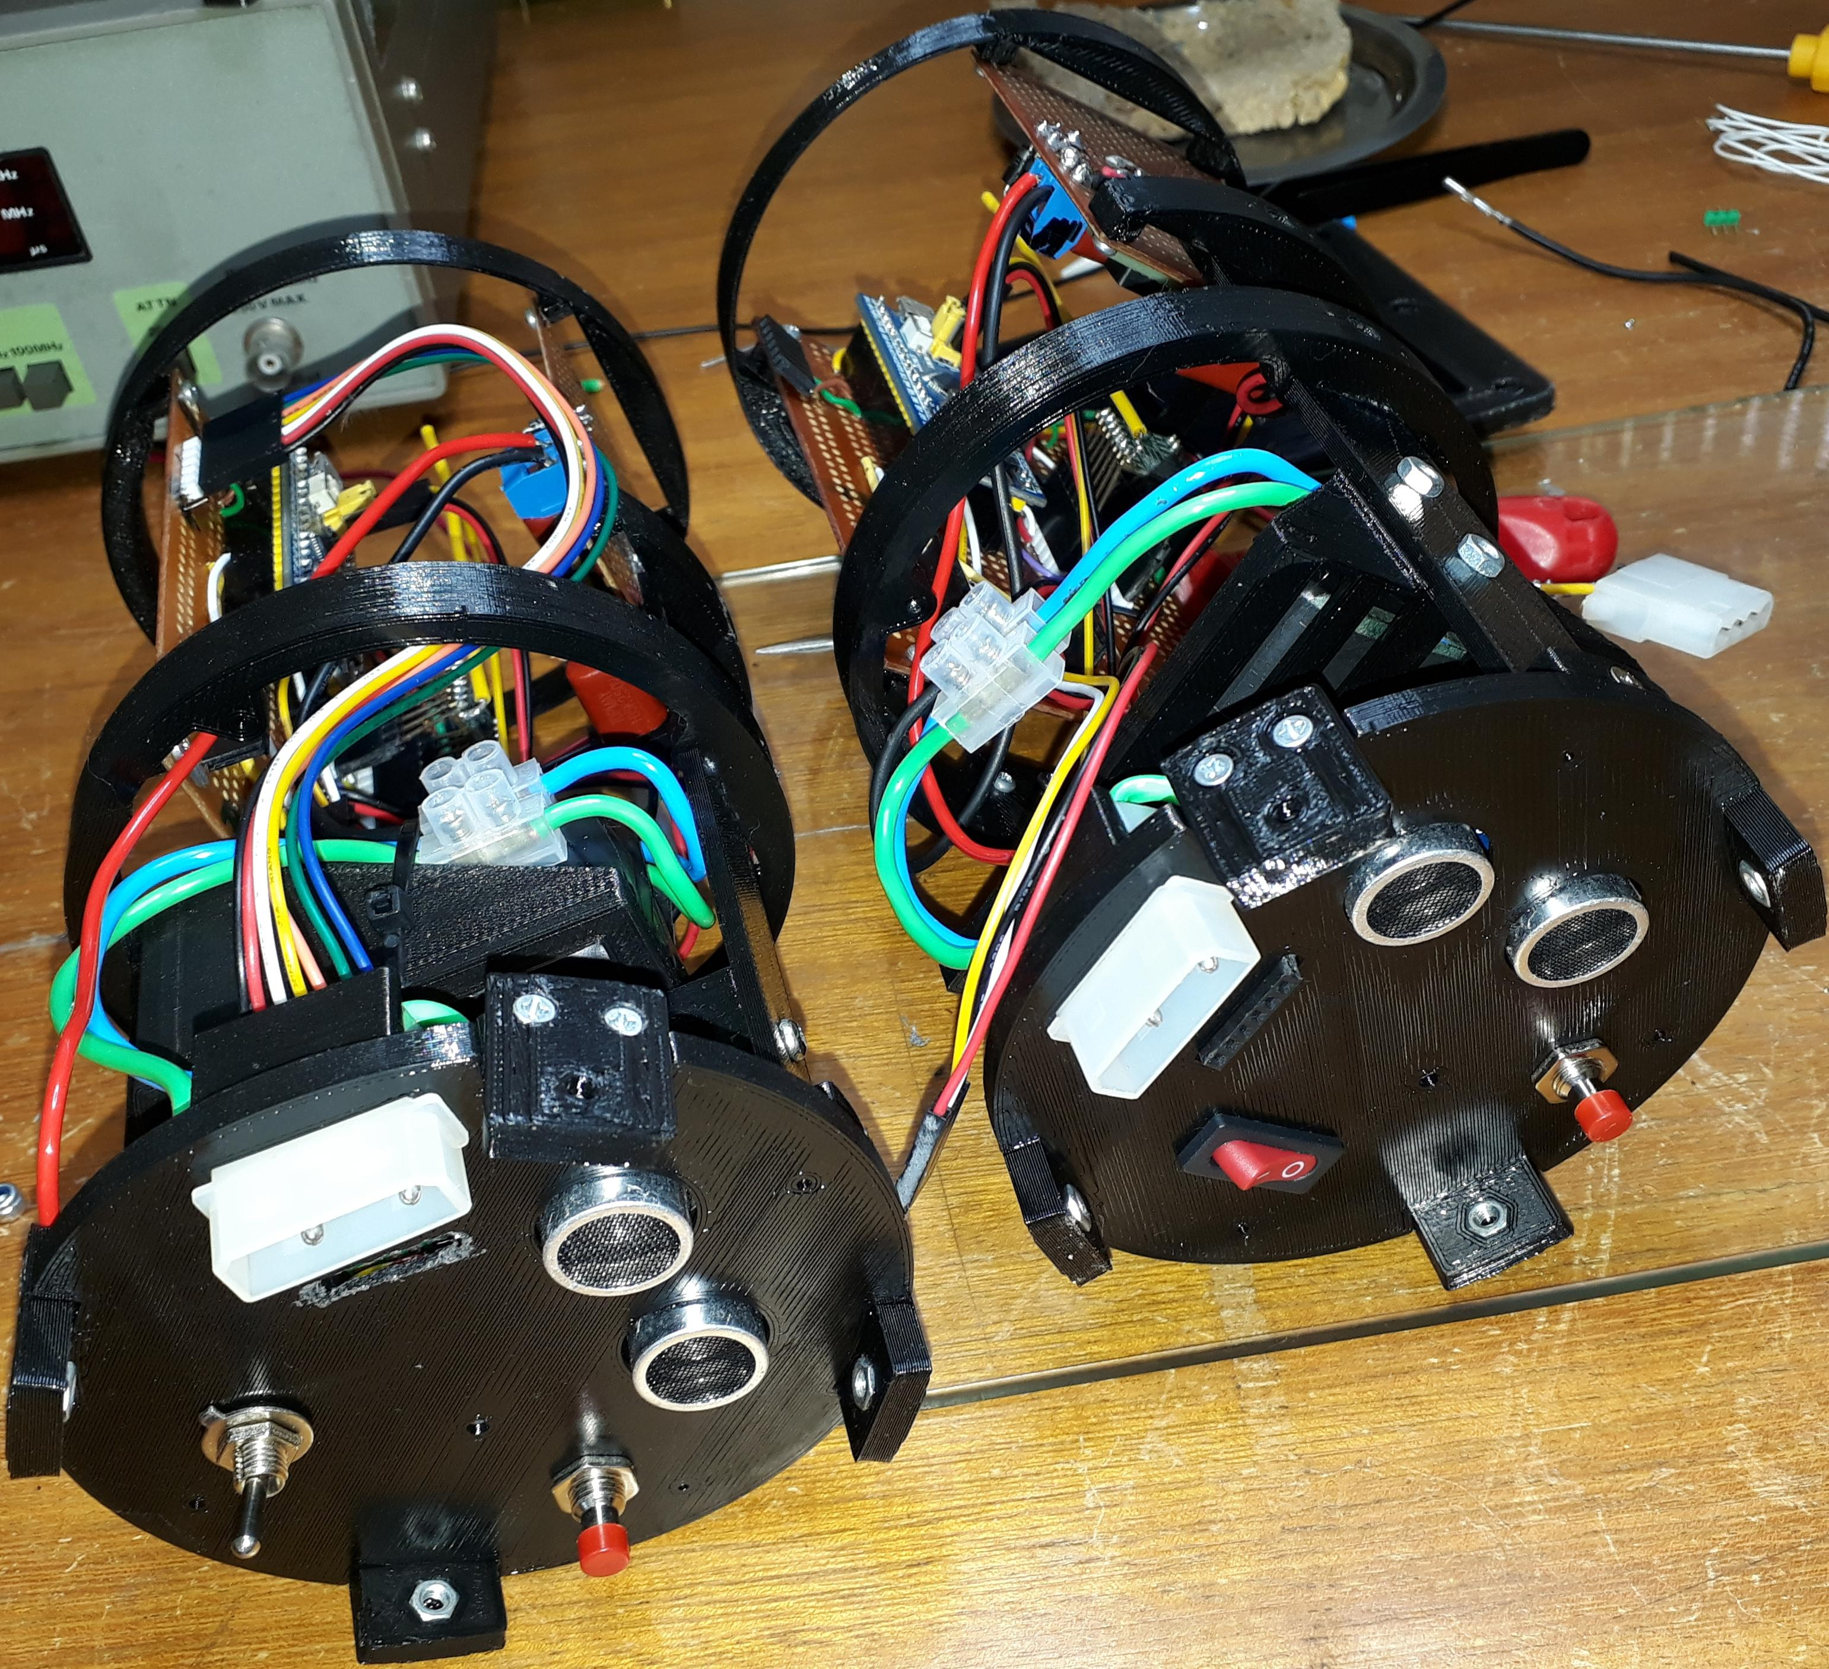
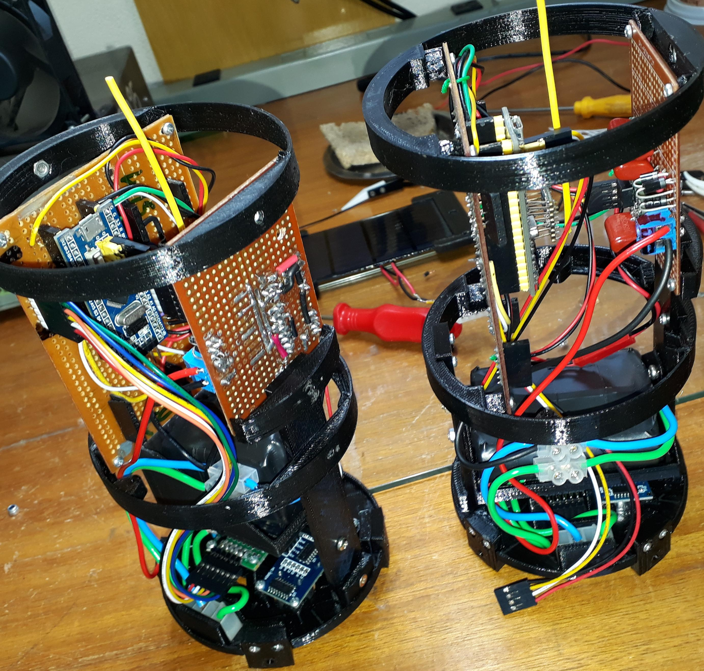
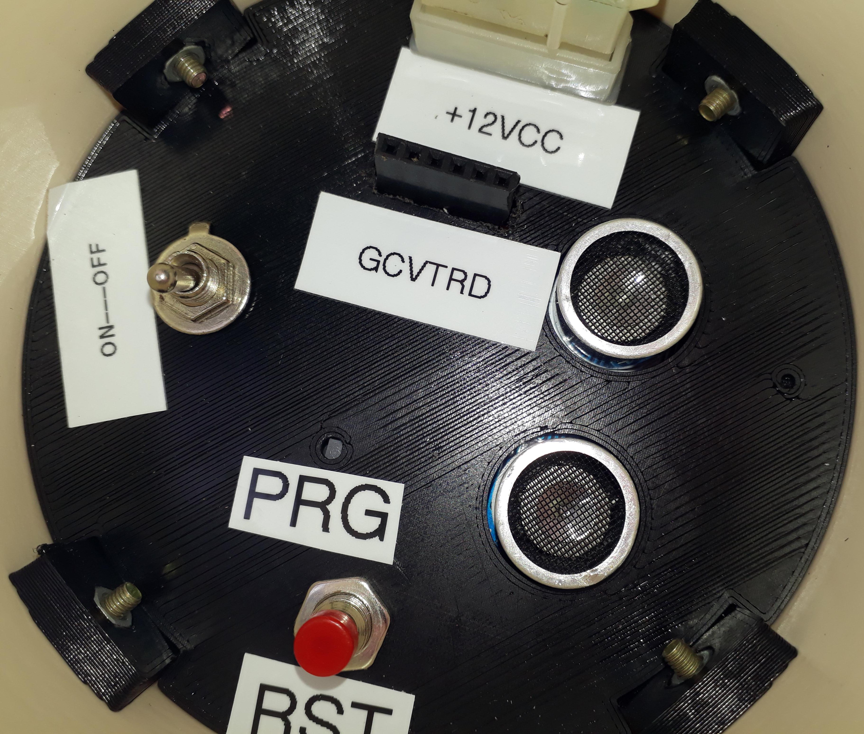
Montagem dos Módulos de Monitoramento do Nível
Notes:
Sensores: Ultrassônico e Tempo de Voo (TOF) para medição precisa do nível da água.
Aplicações:
Alerta prévio de inundações
Monitoramento de reservatórios e cursos d'água.
Controle de marés

Slide 7
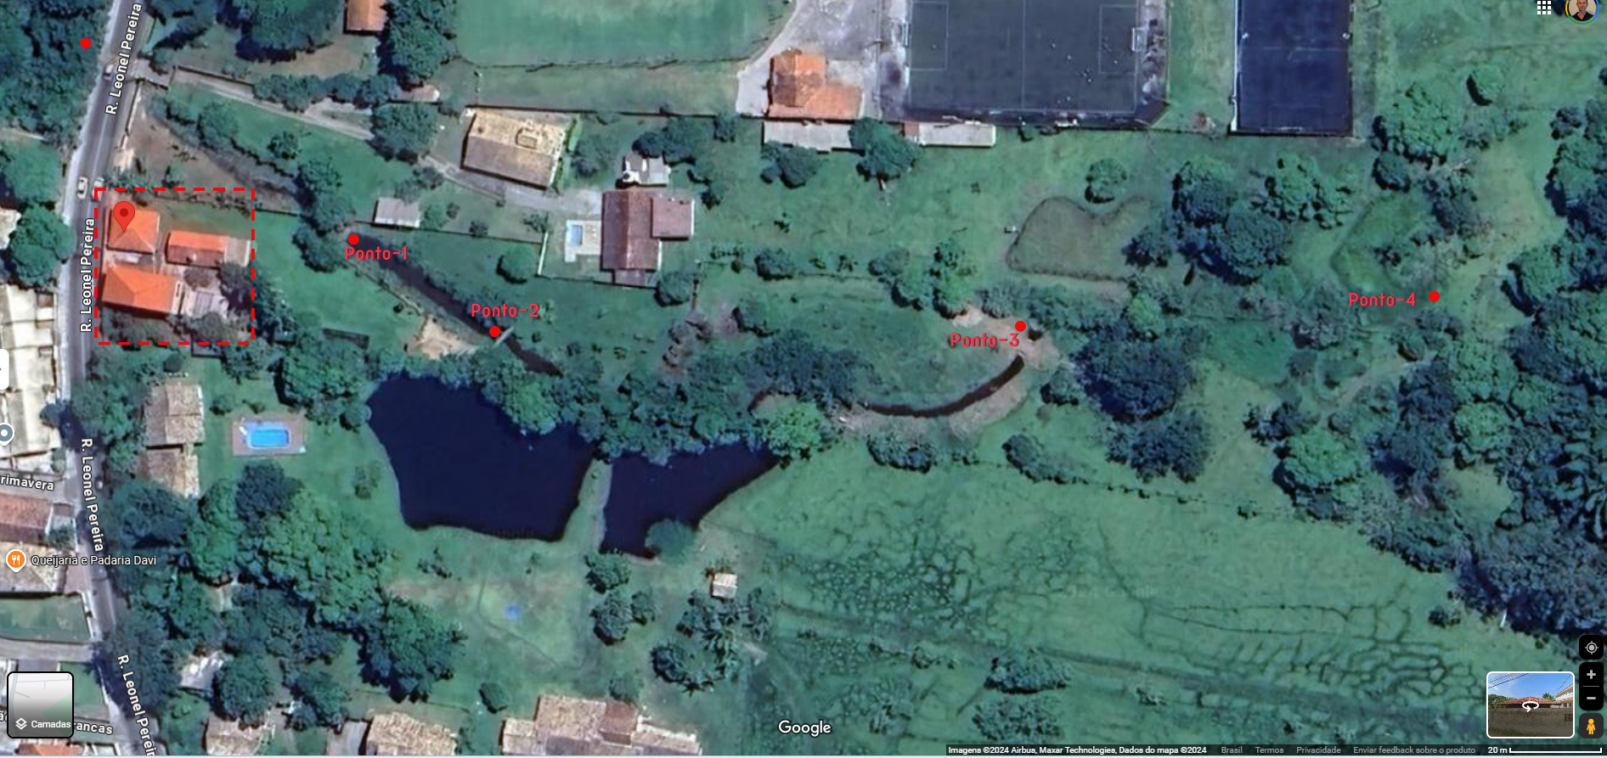
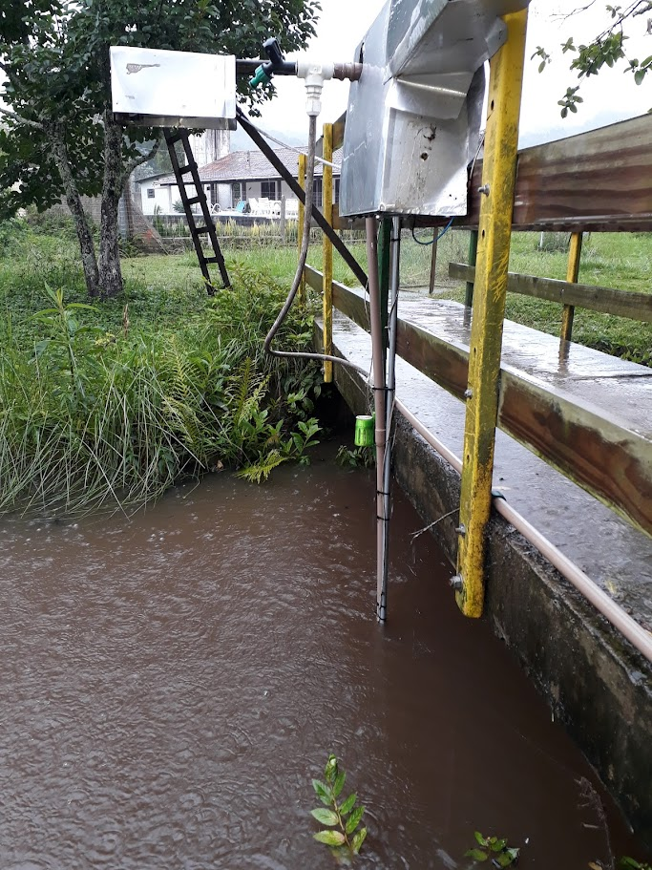
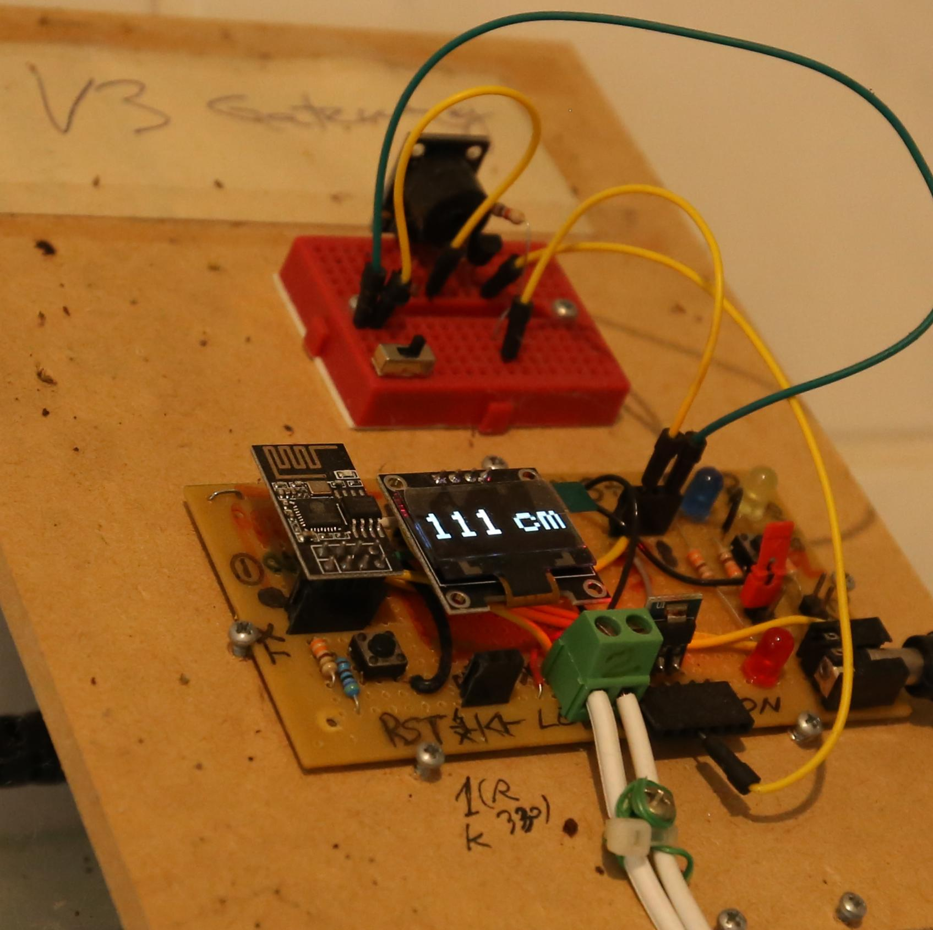
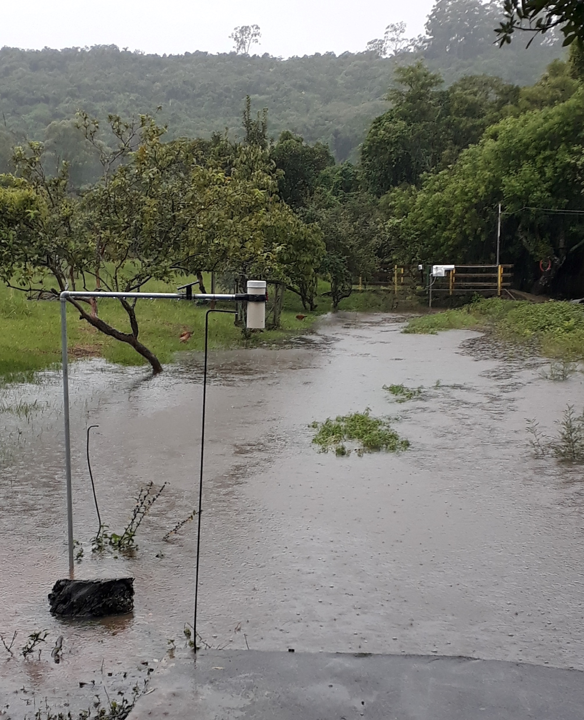

Local de testes
Área de Estudo
Área afetada
20m
Córrego na
Cachoeira do Bom Jesus
Norte da Ilha
Florianópolis/SC

Slide 8
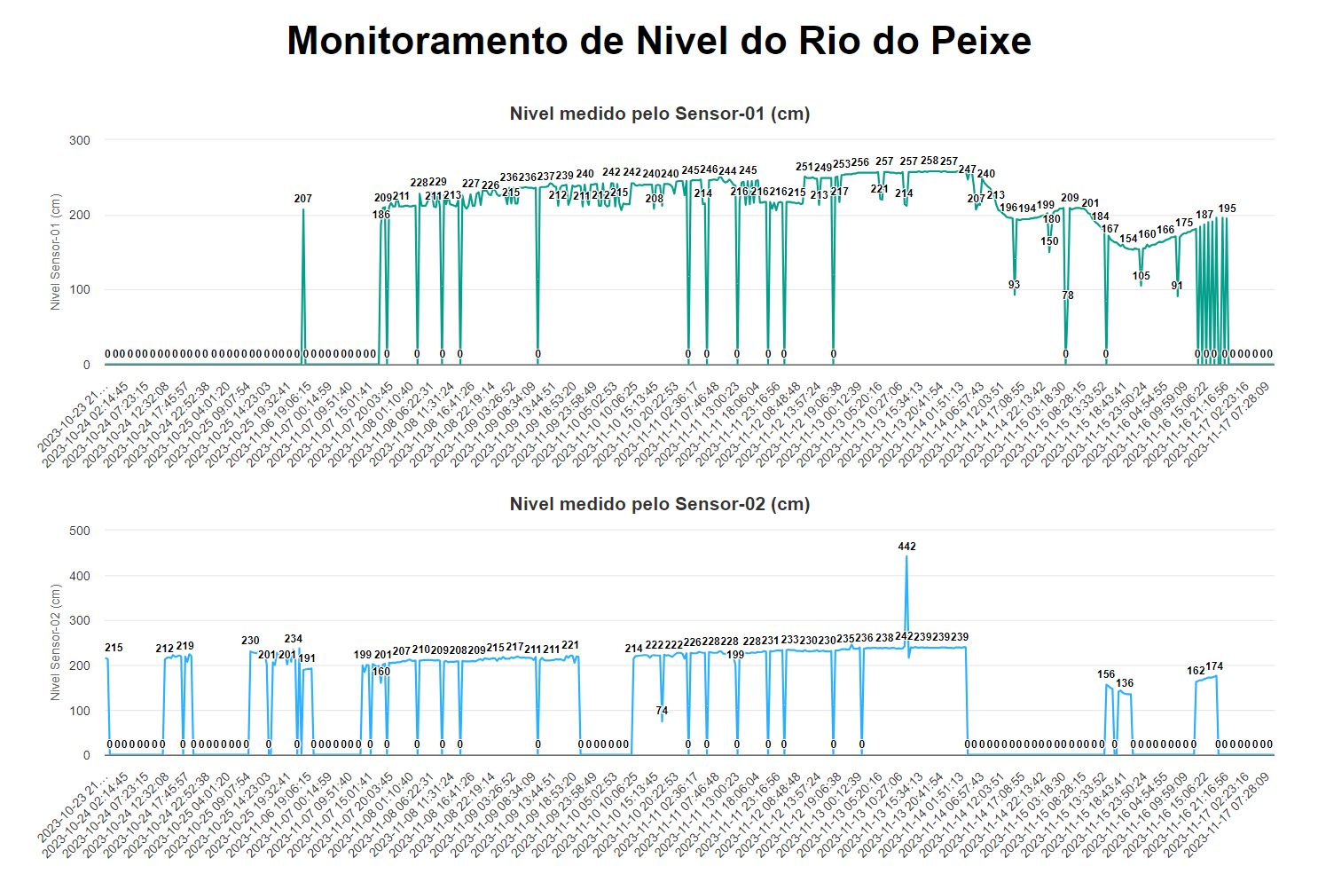
Interface Web (Dashboard) e Alertas
Problemas de
energia
Aumento do nível
+/- 1 metro
Perdas de
sincronismo
Outliers
Notes:
Visualização de Dados: Gráficos interativos (dashboards) para análise das variáveis monitoradas.
Configuração de Alertas: Definição de limites e condições para disparo de alertas.
Notificações: Alertas em tempo real via e-mail, SMS ou WhatsApp (ainda não definido).

Slide 9
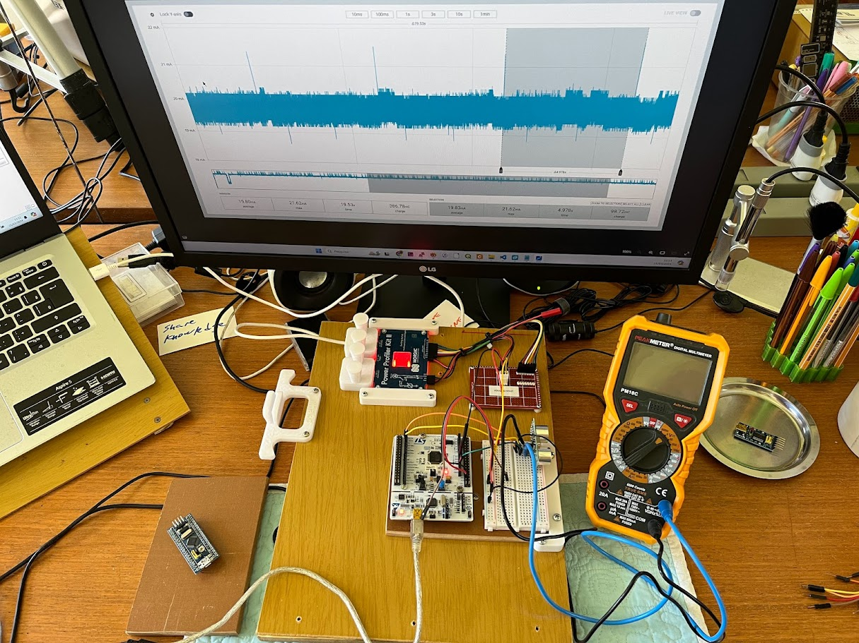
Base de Testes de Consumo de Energia
Monitoramento do consumo:
Contínuo
Ou de partes do código
Notes:
Visualização de Dados: Gráficos interativos (dashboards) para análise das variáveis monitoradas.
Configuração de Alertas: Definição de limites e condições para disparo de alertas.
Notificações: Alertas em tempo real via e-mail, SMS ou WhatsApp (ainda não definido).

Slide 10
Considerações Finais e Próximos Passos
Considerações Finais:
O sistema pode ser efetivo para mitigação de impactos, caso os problemas de consumo possam ser corrigidos
Possibilidade de envio de alertas em tempo real e agregar novos módulos
GitHub permite a continuidade do projeto com trabalho colaborativo de diferentes pesquisadores
Próximos Passos:
Finalizar testes de consumo de energia
Definição do Banco de Dados
Desenvolvimento do módulo de controle da temperatura
Implementação do sistema na área de estudo
Destaque: Flexibilidade do sistema para diferentes aplicações e a possibilidade de expansão por módulos.

